Slide 1
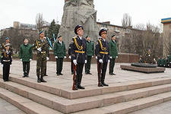
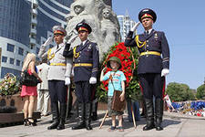
Дніпропетровщина
в роки
Великої Вітчизняної війни

Slide 2
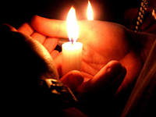
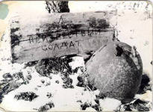
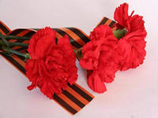

Slide 3
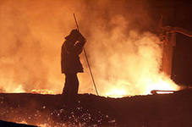
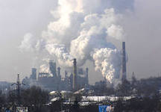
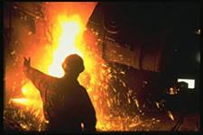
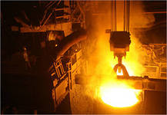
Дніпропетровська область на початок війни була однією з найбільш стратегічно важливих областей України у виробництві металу, необхідного для військового виробництва.

Slide 4
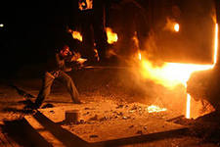
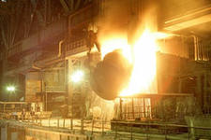
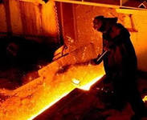
У 1940 р. металургія Дніпропетровщини давала 3182 тис. тонн чавуну, 3007 тис. тонн сталі, 2210 тис, тонн прокату, що складало: по чавуну - 20%, по сталі - 16,5%, по прокату - 18,2% від загального обсягу виробництва СРСР

Slide 5
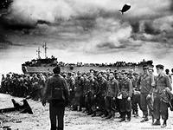
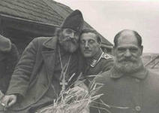
Дніпропетровська область була територією, де компактно мешкали етнічні німці, що переселилися сюди ще у XVIII - на початку XIX ст., і значна кількість поляків.

Slide 6
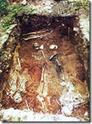
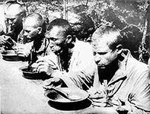
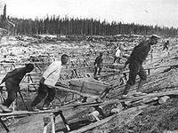
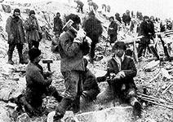
Багато німців і поляків необгрунтовано звинувачено в співпраці з німецькою або польською розвідками, засуджено до страти або відправлено в ГУЛАГ. Підставою для арешту часто була тільки приналежність до тієї або іншої нації. Так, керівник НКВС м. Дніпродзержинська, де компактно проживало багато поляків, поставив собі за мету знищити всіх представників цього народу. Він так “старанно” працював у цьому напрямку, що у 1941 р. був сам відправлений етапом на 8 років у табори.

Slide 7
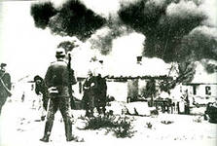
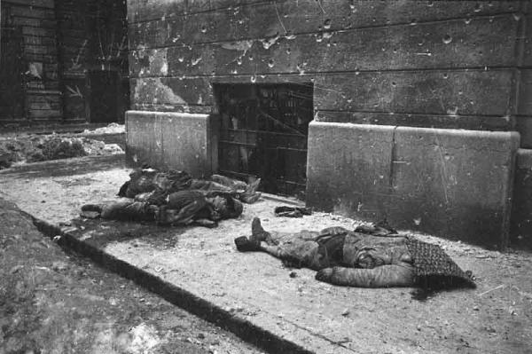
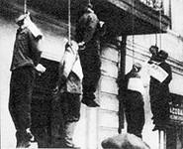
22 червня 1941 р. німецькі війська вторглися на територію Радянського Союзу. Війна, до якої готувалися почалась зненацька і була названа “віроломною”.

Slide 8
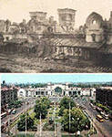
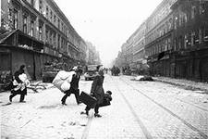
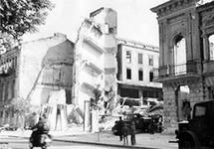
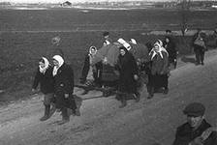
Першому бомбардуванню з повітря Дніпропетровськ було піддано 9 липня 1941 р. Наслідком нальоту стало виведення з ладу на 10 годин мосту. З цього дня заходи щодо евакуації і все життя міста проходили під нальотами ворожої авіації.

Slide 9
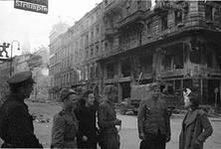
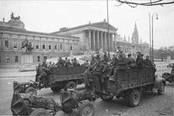
Навальне наближення лінії фронту до Дніпропетровська змушувало зупиняти фабрики і заводи, вивозити або знищувати устаткування, щоб запобігти захопленню їх ворогом. Відправка промислових підприємств на схід цілком закінчилася до середини серпня, тобто перед самим захопленням міста німецькими військами.

Slide 10
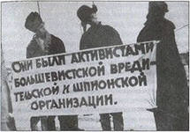
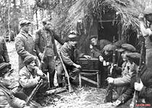
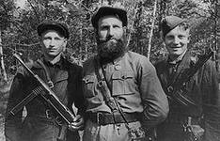
14 серпня 1941 р. основна частина апарату обкому КП(б)У і облвиконкому була відправлена в м. Павлоград, де згодом був створений штаб дніпропетровської обласної підпільної організації на чолі з М. І. Сташковим. Через декілька днів фашистські війська ввійшли на околиці міста, і 19 серпня відбувся перший артилерійський обстріл Дніпропетровська.

Slide 11
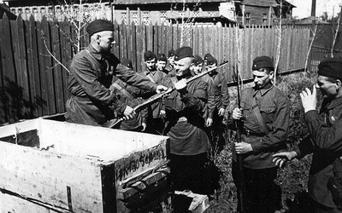
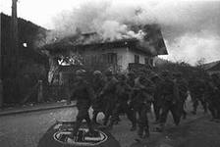
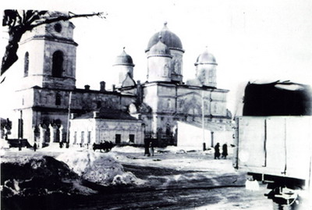
Більш 2000 студентів дніпропетровських вузів, що стали курсантами артилерійського училища, взяли участь у захисті свого міста. 20 серпня курсанти-артилеристи вступили в бій із гітлерівцями й обороняли місто до останнього дня. Багато хто з них загинув: так із 700 студентів транспортного інституту для 400 це був останній бій.

Slide 12
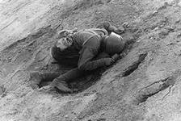
Последняя пуля осталась в винтовке.
"Последняя пуля! Последний мой бой.
Мне надо немного, немного побольше.
Я знаю, что скоро засыплюсь землей.
Так что ж перед смертью мне сделать хорошего?" -
На миг промелькнула вдруг мысль в голове.
В то время в лесу, снегами запорошенном,
Уже появился фашист вдалеке.

Slide 13
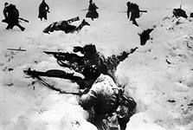
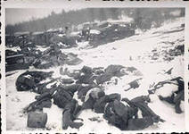
Последняя пуля осталась - немного.
Последняя пуля - не лучший исход.
По снегу, усталый, замерзший и брошенный,
Солдат не идет, наш солдатик ползет.
Сквозь ночи и дни, сутки все напролет.
А немец уж рядом, развязка близка...
Контуженный, раненый - домой бы пора.
Но к дому дорога последней была,
С последнею пулей душа отошла...

Slide 14
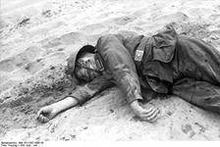
"А где же та пуля?" - вдруг спросите вы,
Та пуля осталась у немца
В груди...

Slide 15
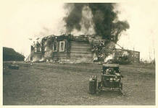
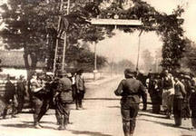
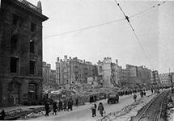
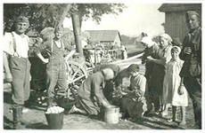
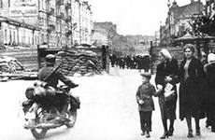
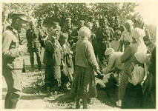
Ударними силами групи військ “Південь” під командуванням фельдмаршала Рундштедта 13 серпня гітлерівці захопили П'ятихатки, 15-го оволоділи Кривим Рогом, а 17-го вони вже були в Нікополі, Марганці, Апостолово.

Slide 16
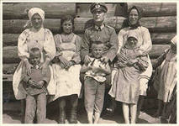
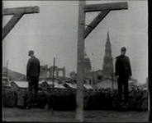
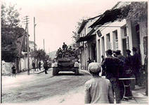
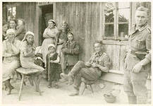
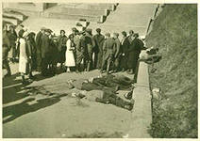
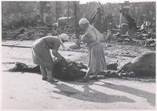
З приходом фашистських військ був установлений окупаційний режим. Відповідно до расової доктрини німців, яка була викладена в книзі Гітлера “Майн Кампф” (“Моя боротьба”), усі слов'яни були людьми другого сорту, їхня роль зводилася до того, щоб служити “німецькій расі”. Гітлер і більшість його соратників по партії вважали Україну об'єктом розширення “життєвого простору” для німців, а українців майбутніми рабами німецьких колоністів.

Slide 17
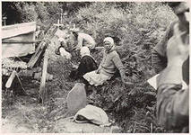
За мету було поставлено перетворити Україну в аграрний придаток Німеччини. Для цього населення міст поставлено в умови, що призводили до відтоку міських жителів у сільську місцевість.

Slide 18
Більшість єврейського населення України не було своєчасно поінформовано про смертельну небезпеку, яка їм загрожувала, і не встигло вчасно евакуюватися. Понад 11 тис. мирних жителів міста єврейської національності були зібрані біля центрального універмагу на пр. К. Маркса. В них відібрали речі, що вони принесли з собою, розбили на колони по 800-1000 чоловік і під конвоєм відправили на територію лісорозсадника навпроти транспортного інституту.

Slide 19
Всі вони 13-14 жовтня 1941 р. були розстріляні, а то і заживо кинуті в яр. Несамовиті крики та стогони людей було чути на відстані декількох кілометрів, їх не в змозі був заглушити шум тракторів, що працювали спеціально для цього, і літаків, що кружляли над місцем розстрілу.

Slide 20
В районі Тихвінського монастиря, де під час німецької окупації Дніпропетровська знаходився табір радянських військовополонених, виявлені поховання близько 30 тис. солдатів і офіцерів, які вмерли від голоду, хвороб і знущань. На могилах, у кожній з яких були закопані трупи десятків військових Червоної армії, німці встановили хрести з написами: “Умер неизвестный русский человек, 13 лет, 9 сентября 1941 г.”, “Умер незнакомый русский солдат” та ін.

Slide 21
Звільнення міста Дніпропетровська й області було частиною великого літнього наступу Червоної армії в 1943 році. У вересні першими на територію нашої області вступили війська Степного і Південно-Західного фронтів. Радянські війська форсували складну природну перепону - Дніпро.

Slide 22
На Дніпропетровському напрямку наступ вели війська Південно-Західного (із 20 жовтня 1943 р. 3-го Українського) фронту під командуванням генерала армії Р. Я. Малиновського і Степового (із 20 жовтня 1943 р. 2-го Українського) фронту під командуванням генерала армії І. С. Конєва.

Slide 23
За розробленим командуванням 2-го Українського фронту планом наступальної операції вирішено завдати удару по ворожих з'єднаннях з уже захоплених плацдармів у напрямку П'ятихатки - Кривий Ріг і далі на Апостолово, щоб відрізати шляхи відступу військам ворога в районі Дніпропетровська. Розгром Дніпропетровського угруповання противника був доручений військам 3-го Українського фронту.

Slide 24
Ранком 15 жовтня ударні з'єднання Степового фронту перейшли в наступ. Головні сили йшли в напрямку П'ятихатки-Кривий Ріг. Для посилення наступального тиску в бій була введена 5-а гвардійська танкова армія під командуванням генерала Ротмістрова. Розвиваючи наступ, радянські війська оволоділи залізничною станцією - П'ятихатками.

Slide 25
Опір ворога був врешті-решт зламано. Війська 3-го Українського фронту 25 жовтня звільнили Дніпропетровськ. У боях за місто відзначилися підрозділи 39-ої гвардійської стрілецької дивізії 8-ої гвардійської армії.

Slide 26
У той же день визволено м. Дніпродзержинськ. У боях за Дніпропетровськ і Дніпродзержинськ багато воїнів були удостоєні звання Героя Радянського Союзу.

Slide 27
Звільнення Дніпропетровської області закінчилося в районі Кривого Рогу і Нікополя в лютому 1944 р.

Slide 28
13 августа 1941 года поселок Желтая Река был оккупирован фашистами. Не успевшие эвакуироваться горняки всячески уклонялись от работы на врага. И только силой их принудили взяться за восстановление шахты «Капитальная».

Slide 29
Руководить восстановительными работами оккупанты назначили бывшего главного инженера рудника Н. С. Чередниченко, который всеми средствами старался помешать планам врага. В конце 1941 года он создал подпольную патриотическую группу.

Slide 30
Подпольщики всячески тормозили восстановление рудника. Весной 1942 года, когда шахта «Капитальная» все же частично была восстановлена, патриоты подготовили взрыв шахты и железнодорожного моста в районе села Желтого на магистрали Киев — Днепропетровск. Эти операции должны были осуществиться в ночь с 18 на 19 марта1942 года. Но тщательно разработанная диверсия сорвалась — подпольщиков выдал провокатор. С 19 но 23 марта 1942 года большинство из них было арестовано и расстреляно.

Slide 31
Отступая, фашисты намеревались взорвать шахту «Капитальная», но стремительное наступление советских войск и бдительность местных патриотов помешали осуществлению этих замыслов. Врагу удалось лишь сжечь корпус санатория для туберкулезных больных и разрушить главный корпус больницы в поселке. 20 октября 1943 года воины 92-й гвардейской стрелковой дивизии (командир — полковник А. Н. Петрушин) 3-й армии 2-го Украинского фронта и 41-й гвардейской танковой бригады (командир бригады — полковник Ф. П. Васецкий) освободили поселок от фашистских оккупантов.

Slide 32
На фронтах Великой Отечественной войны сражалось около 700 жителей поселка Желтая Река, 330 из них награждены боевыми орденами и медалями. Воспитанник рудничной комсомольской организации В. Н. Коломоец прославился на фронте как первоклассный летчик-истребитель. В воздушных боях он сбил 17 вражеских самолетов. В феврале 1945 года отважному летчику было присвоено звание Героя Советского Союза.

Slide 33
Старшина-танкист М. А. Ефименко стал полным кавалером ордена Славы. Демобилизовавшись из армии, он снова начал работать на шахте, имеет награды за трудовое отличие. Более 300 желтореченцев пе вернулись с фронтов Великой Отечественной войны. Их имена начертаны на бронзовых плитах у обелиска, установленного в городе.

